Slide 1
MyBatis的Dao层实现方式

Slide 2

目
MyBatis的Dao层实现
Contents

Slide 3
1.Mybatis的Dao层实现
1.1 传统开发方式
1. 编写UserDao接口
public interface UserDao {
List<User> findAll() throws IOException;
}

Slide 4
1.Mybatis的Dao层实现
1.1 传统开发方式
2. 编写UserDaoImpl实现
public class UserDaoImpl implements UserDao {
public List<User> findAll() throws IOException {
InputStream resourceAsStream = Resources.getResourceAsStream("SqlMapConfig.xml");
SqlSessionFactory sqlSessionFactory = new SqlSessionFactoryBuilder().build(resourceAsStream);
SqlSession sqlSession = sqlSessionFactory.openSession();
List<User> userList = sqlSession.selectList("userMapper.findAll");
sqlSession.close();
return userList;
}
}

Slide 5
1.Mybatis的Dao层实现
1.1 传统开发方式
3. 测试传统方式
@Test
public void testTraditionDao() throws IOException {
UserDao userDao = new UserDaoImpl();
List<User> all = userDao.findAll();
System.out.println(all);
}

Slide 6
1.Mybatis的Dao层实现
1.2 代理开发方式
1. 代理开发方式介绍
采用 Mybatis 的代理开发方式实现 DAO 层的开发，这种方式是我们后面进入企业的主流。
Mapper 接口开发方法只需要程序员编写Mapper 接口（相当于Dao 接口），由Mybatis 框架根据接口定义创建接口的动态代理对象，代理对象的方法体同上边Dao接口实现类方法。
Mapper 接口开发需要遵循以下规范：
1、 Mapper.xml文件中的namespace与mapper接口的全限定名相同
2、 Mapper接口方法名和Mapper.xml中定义的每个statement的id相同
3、 Mapper接口方法的输入参数类型和mapper.xml中定义的每个sql的parameterType的类型相同
4、 Mapper接口方法的输出参数类型和mapper.xml中定义的每个sql的resultType的类型相同

Slide 7
1.Mybatis的Dao层实现
1.2 代理开发方式
2. 编写UserMapper接口
public interface UserDao {
User findById(int id);
}
<mapper namespace="com.itheima.mapper.UserMapper">
<select id="findById" parameterType="int" resultType="user">
select * from User where id=#{id}
</select>
</mapper>

Slide 8
1.Mybatis的Dao层实现
1.2 代理开发方式
3. 测试代理方式
@Test
public void testProxyDao() throws IOException {
InputStream resourceAsStream = Resources.getResourceAsStream("SqlMapConfig.xml");
SqlSessionFactory sqlSessionFactory = new SqlSessionFactoryBuilder().build(resourceAsStream);
SqlSession sqlSession = sqlSessionFactory.openSession();
//获得MyBatis框架生成的UserMapper接口的实现类
UserMapper userMapper = sqlSession.getMapper(UserMapper.class);
User user = userMapper.findById(1);
System.out.println(user);
sqlSession.close();
}

Slide 9
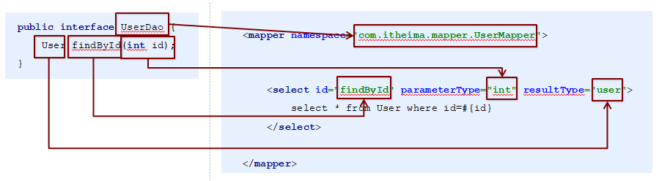
1.Mybatis的Dao层实现
1.3 知识小结
MyBatis的Dao层实现的两种方式：
手动对Dao进行实现：传统开发方式
代理方式对Dao进行实现：
UserMapper userMapper = sqlSession.getMapper(UserMapper.class);

